Slide 1
ВОЕННЫЕ ПРОФЕССИИ

Slide 3
Танком управляет

Slide 5
За штурвалом самолета сидит

Slide 6
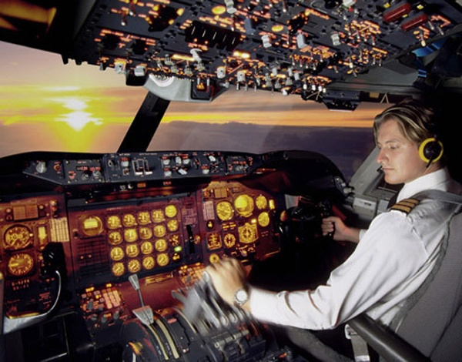

Slide 7
Из пулемета строчит

Slide 9
В разведку ходит

Slide 10
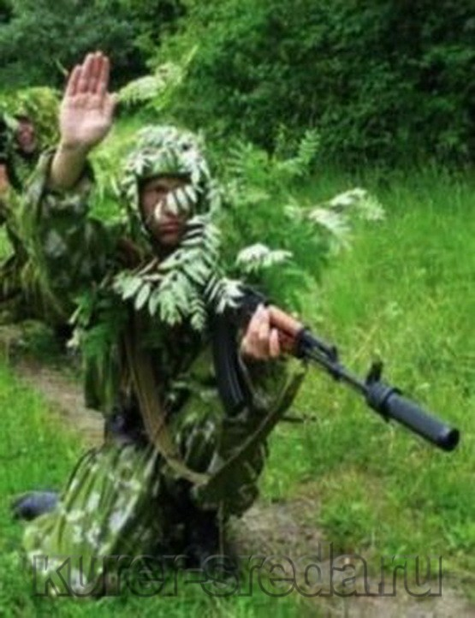

Slide 11
Границу охраняет

Slide 13
На подводной лодке несет службу

Slide 15
С парашютом прыгает

Slide 17
На корабле служит

